Slide 1
Thí nghiệm: Đặt một chiếc thìa vào cốc nước nóng (hình 24.1). Một lúc sau chạm tay vào thìa, ta cảm thấy nóng.
1. Nhiệt độ ban đầu của thìa và cốc có giống nhau không?
2. Vì sao khi đưa thìa vào cốc nước nóng, nhiệt độ của thìa tăng lên?
        Hình 24.1. Chạm tay vào
        thìa, ta cảm thấy nóng

Slide 2

CHỦ ĐỀ 6: NHIỆT
BÀI 24: NĂNG LƯỢNG NHIỆT
KHOA HỌC TỰ NHIÊN 8
GV: HỒ HIỆP

Slide 3
NỘI DUNG BÀI HỌC
Khái niệm về năng lượng nhiệt
I
Nội năng của vật
II
Đo năng lượng nhiệt
III

Slide 4
PHẦN 2: HÌNH THÀNH KIẾN THỨC

Slide 5
I. KHÁI NIỆM VỀ NĂNG LƯỢNG NHIỆT
PHIẾU HỌC TẬP SỐ 1
Câu 1: Năng lượng nhiệt là gì?
Câu2: Nhiệt lượng là gì?

Slide 6
I. KHÁI NIỆM VỀ NĂNG LƯỢNG NHIỆT
PHIẾU HỌC TẬP SỐ 1
Câu hỏi số 1: Năng lượng nhiệt là gì? | Năng lượng nhiệt của một vật là tổng động năng của các phân tử tạo nên vật.
Câu hỏi số 2: Nhiệt lượng là gì? | Nhiệt lượng là phần năng lượng nhiệt mà vật nhận thêm hay mất bớt đi trong quá trình truyền nhiệt. Đơn vị của nhiệt lượng là Jun, kí hiệu là J.

Slide 7
I. KHÁI NIỆM VỀ NĂNG LƯỢNG NHIỆT
- Khái niệm: Tổng động năng của các phân tử tạo nên vật được gọi là năng lượng nhiệt của vật.
- Nhiệt lượng: Là phần năng lượng nhiệt mà vật nhận thêm hay mất bớt đi trong quá trình truyền nhiệt.
- Đơn vị: Jun, kí hiệu là J.

Slide 8
II. NỘI NĂNG CỦA VẬT
Quan sát video
Trả lời phiếu học tập số 2

Slide 9


Slide 10
PHIẾU HỌC TẬP SỐ 2
Câu hỏi số 1: Thế năng là gì?
Câu hỏi số 2: Nội năng của vật là gì?
Câu hỏi luyện tập 1
Câu hỏi luyện tập 2

Slide 11
PHIẾU HỌC TẬP SỐ 2
Câu hỏi số 1: Thế năng là gì? | Do các phân tử có tương tác với nhau và giữa chúng có khoảng cách nên chúng có thế năng.
Câu hỏi số 2: Nội năng của vật là gì? | Tổng động năng và thế năng của các phân tử tạo nên vật được gọi là nội năng của vật.
Câu hỏi luyện tập 1 | Nội năng của vật có liên hệ với năng lượng nhiệt của vật, vì nội năng càng lớn thì các phân tử tạo nên vật chuyển động càng nhanh kéo theo năng lượng nhiệt của vật càng lớn.
Câu hỏi luyện tập 2 | Khi vật lạnh đi, nội năng của vật giảm vì khi đó các phân tử tạo nên vật chuyển động chậm hơn.

Slide 12
Vì sao các phân tử có động năng?
Thế năng phân tử là gì?
Nội năng của một vật là gì?
Tổng động năng và thế năng của các phân tử tạo nên vật được gọi là nội năng của vật.

Slide 13
Hình 24.2. So với cốc nước lạnh, ở cốc nước nóng, các phân tử nước chuyển động nhanh hơn, tổng động năng của chúng cao hơn. Do đó nội năng của cốc nước nóng cao hơn.
C3. Thả miếng sắt nóng vào cốc nước lạnh. Nội năng của miếng sắt và của nước trong cốc thay đổi thế nào? Giải thích?
a) b)
Hình 24.2.
a) Cốc nước nóng
b) Cốc nước lạnh

Slide 14
Trả lời:
- Nội năng của miếng sắt giảm đi còn nội năng của nước trong cốc tăng lên. Vì khi thả miếng sắt nóng vào cốc nước lạnh sẽ có sự truyền nhiệt từ miếng sắt sang cốc nước làm cốc nước tăng nhiệt độ khiến các phân tử nước chuyển động nhanh lên còn miếng sắt bị giảm nhiệt độ làm các phân tử sắt chuyển động chậm lại.

Slide 15


Nội năng của vật có liên hệ với năng lượng nhiệt của vật không? Vì sao?
Trả lời: Nội năng của vật có liên hệ với năng lượng nhiệt của vật, vì nội năng càng lớn thì các phân tử tạo nên vật chuyển động càng nhanh kéo theo năng lượng nhiệt của vật càng lớn.

Slide 16
Khi vật lạnh đi, nội năng của vật thay đổi như thế nào?
Trả lời: Khi vật lạnh đi, nội năng của vật giảm vì khi đó các phân tử tạo nên vật chuyển động chậm hơn.

Slide 17
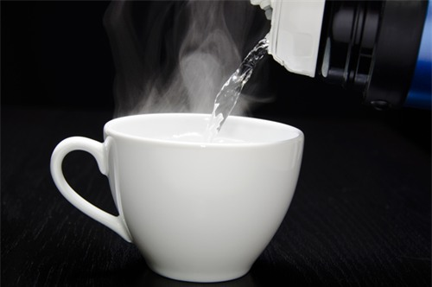
III. ĐO NĂNG LƯỢNG NHIỆT
1. Chuẩn bị
- Đo năng lượng nhiệt mà nước nhận được làm nhiệt độ của nước tăng từ nhiệt độ t₁ đến nhiệt độ t₂.

Slide 18
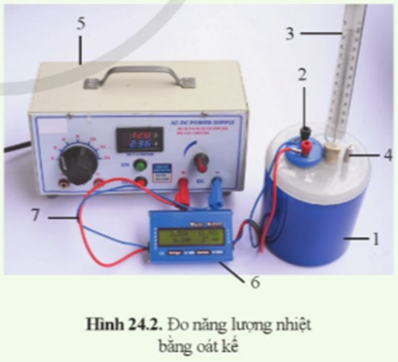
2. Chuẩn bị
(1) Bình chứa nước kín có vỏ cách nhiệt;
(2) Dây cấp nhiệt được nhúng trong bình nước;
(3) Nhiệt kế cắm một đầu vào trong bình;
(4) Que khuấy nước;
(5) Nguồn điện;
(6) Oát kế dùng để đo năng lượng cấp cho bình chứa nước
(7) Các dây nối
Hình 24.3. Đo năng lượng nhiệt
bằng oát kế

Slide 19
3. Tiến hành
- Đổ nước vào bình sao cho nước chiếm khoảng 3/4 bình chứa. Đọc giá trị nhiệt độ nước ban đầu t₁ ở nhiệt kế.
- Nối oát kế với dây cấp nhiệt và nguồn điện. Xoay núm điều chỉnh hiệu điện thế đến số 9 (hình 24.3). Nhấn nút công tắc ON để cấp điện cho dây cấp nhiệt.
- Dùng que khuấy đều nước đồng thời quan sát sự thay đổi của số chỉ nhiệt lượng (trên oát kế) mà nước trong bình nhận được từ dây cấp nhiệt.
- Khi nhiệt độ tăng khoảng 10⁰C so với nhiệt độ ban đầu, đọc số chỉ của oát kế.
- Rút ra nhiệt lượng mà nước nhận được để tăng 10⁰C so với nhiệt độ ban đầu (coi nhiệt lượng tỏa ra môi trường là không đáng kể).

Slide 20
Ở thí nghiệm nhóm em tiến hành, khi nhiệt độ nước tăng thêm 20⁰C so với nhiệt độ ban đầu thì nhiệt lượng mà nước trong bình nhận được là bao nhiêu Jun?
- Ví dụ: Nhóm A thực hiện thí nghiệm với 200 g nước cho kết quả nhiệt lượng mà nước nhận được là 16800 J sau khi nhiệt độ nước tăng thêm 20⁰C so với nhiệt độ ban đầu.

Slide 21
PHẦN 3 - LUYỆN TẬP

Slide 22
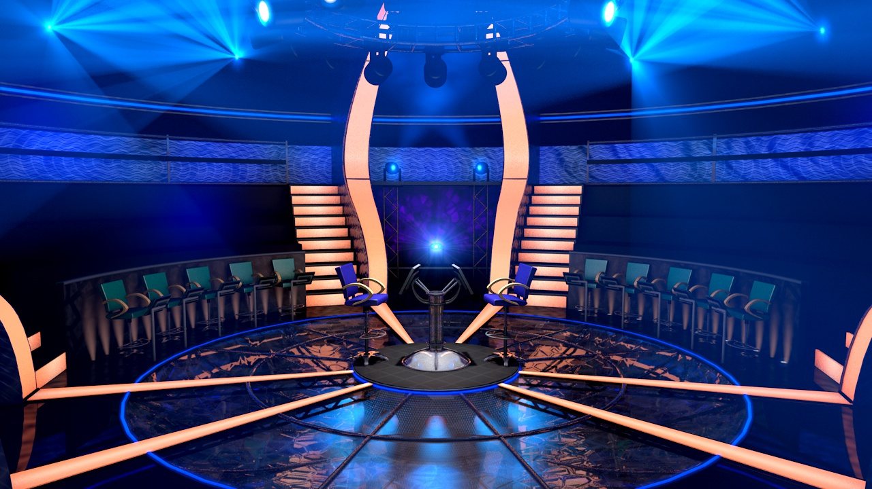


Slide 23
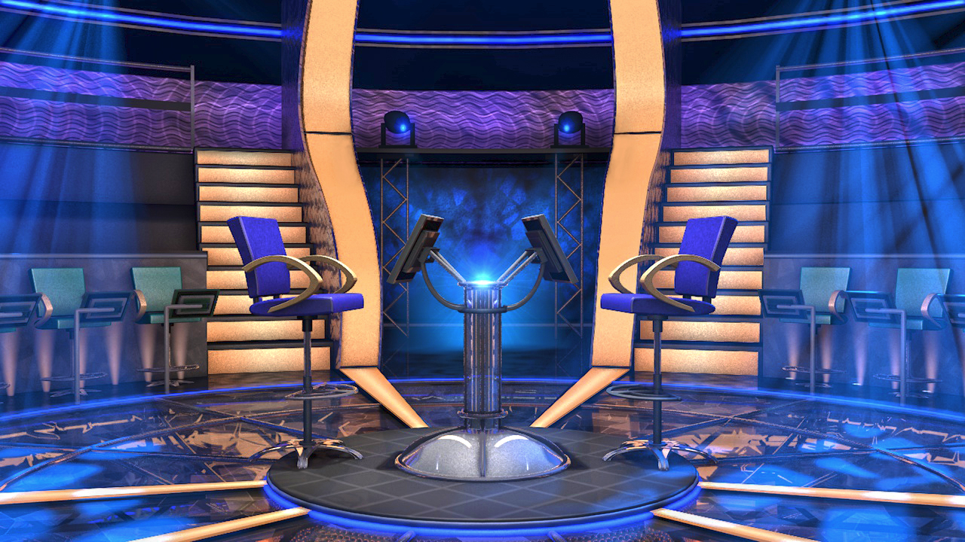
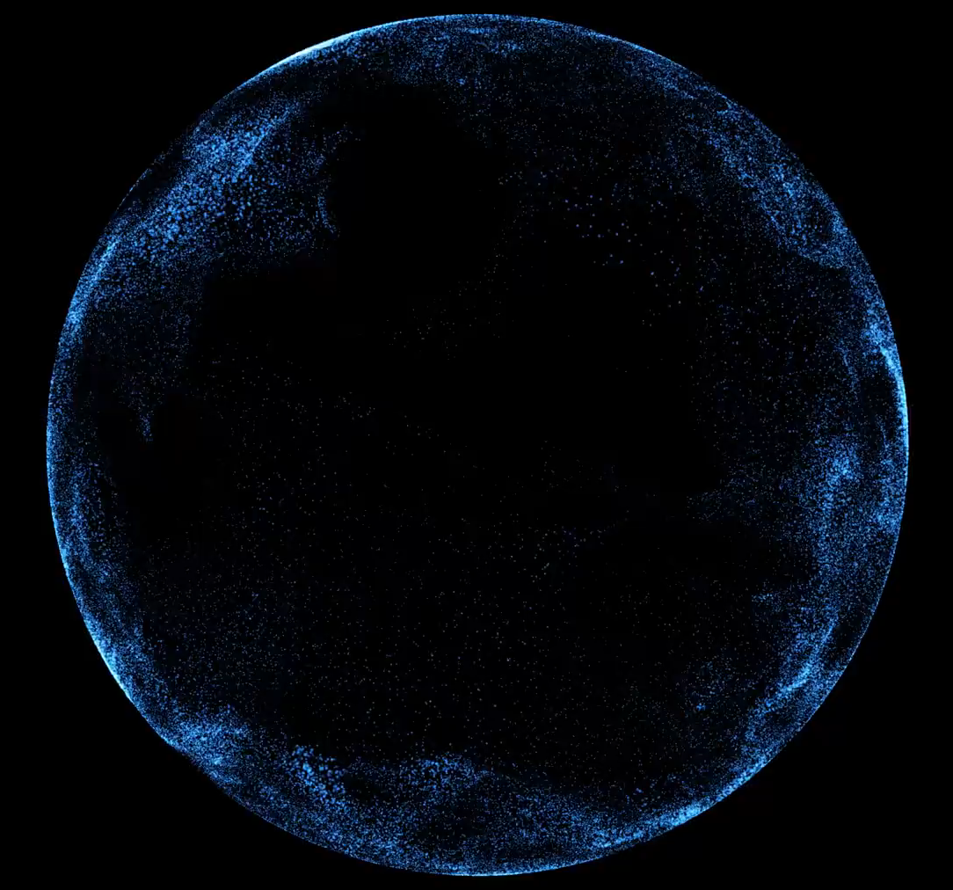



Câu 1: Căn cứ vào đâu mà ta nhận biết được một vật
có nhiệt năng?
Question BGM
$100,000
$70,000
CLOSE
A. Có thể kéo, đẩy các vật.
$50,000
$40,000
00
$35,000
START
TIMER
B. Có thể làm biến đổi nhiệt độ các vật.
$30,000
$27,000
IS THAT YOUR FINAL ANSWER?
END
$25,000
$200
$22,000
YES
NO
C. Có thể làm biến dạng vật khác.
$20,000
$10,000
$7,000
1
2
D. Có thể làm thay đổi màu sắc các vật khác.
$5,000
$1,000
Bắt đầu
CORRECT ANSWER
END
CONTINUE

Slide 24
Question BGM
Câu 2: Năng lượng nhiệt của vật là:
$100,000
A. tổng động năng của các phân tử tạo nên vật
$70,000
CLOSE
$50,000
$40,000
00
$35,000
START
TIMER
B. hiệu thế năng của các phân tử cấu tạo nên vật.
$30,000
$27,000
IS THAT YOUR FINAL ANSWER?
END
$25,000
$200
$22,000
C. tổng thế năng của các phân tử cấu tạo nên vật.
YES
NO
$20,000
$10,000
$7,000
D. hiệu động năng của các phân tử cấu tạo nên vật.
1
2
$5,000
$1,000
Bắt đầu
CORRECT ANSWER
END
CONTINUE

Slide 25
Question BGM
Câu 3: Năng lượng nhiệt luôn truyền từ:
Q Select
$100,000
Q Right
$70,000
CLOSE
Q Wrong
$50,000
$40,000
A. nơi có nhiệt độ thấp đến nơi có nhiệt độ cao
00
$35,000
START
TIMER
$30,000
$27,000
B. nơi có nhiệt độ cao đến nơi có nhiệt độ thấp
IS THAT YOUR FINAL ANSWER?
END
$25,000
$200
$22,000
YES
NO
C. nơi có thế năng thấp đến nơi có thế năng cao
$20,000
$10,000
$7,000
1
2
$5,000
D. nơi có thế năng cao đến nơi có thế năng thấp
$1,000
Bắt đầu
CORRECT ANSWER
END
CONTINUE

Slide 26
Question BGM
Câu 4: Phát biểu nào sau đây là đúng khi nói về nhiệt
năng của vật?
$100,000
A. Chỉ những vật có khối lượng lớn mới có nhiệt năng.
$70,000
CLOSE
$50,000
$40,000
00
$35,000
B. Chỉ những vật có nhiệt độ cao mới có nhiệt năng.
START
TIMER
$30,000
$27,000
IS THAT YOUR FINAL ANSWER?
END
$25,000
C. Bất kì vật nào dù nóng hay lạnh thì cũng đều có
nhiệt năng.
$200
$22,000
YES
NO
$20,000
$10,000
$7,000
D. Chỉ những vật trọng lượng riêng lớn mới có nhiệt năng.
1
2
$5,000
$1,000
Bắt đầu
CORRECT ANSWER
END
CONTINUE

Slide 27
Question BGM
Câu 5: Nung nóng một cục sắt thả vào chậu nước lạnh, nước
nóng lên, cục sắt nguội đi. Trong quá trình này có sự chuyển
hóa năng lượng:
$100,000
$70,000
CLOSE
$50,000
A. Từ cơ năng sang nhiệt năng.
$40,000
00
$35,000
START
TIMER
$30,000
B. Từ cơ năng sang cơ năng.
$27,000
IS THAT YOUR FINAL ANSWER?
END
$25,000
$200
$22,000
YES
NO
$20,000
C. Từ nhiệt năng sang nhiệt năng.
$10,000
$7,000
1
2
$5,000
D. Từ nhiệt năng sang cơ năng.
$1,000
Bắt đầu
CORRECT ANSWER
END
CONTINUE

Slide 28
Question BGM
Câu 6: Có mấy cách làm thay đổi nhiệt năng của vật?
$100,000
$70,000
CLOSE
$50,000
$40,000
A. 4
00
$35,000
START
TIMER
$30,000
$27,000
IS THAT YOUR FINAL ANSWER?
B. 3
$25,000
END
$200
$22,000
YES
NO
$20,000
C. 2
$10,000
$7,000
1
2
$5,000
D. 1
$1,000
Bắt đầu
CORRECT ANSWER
END
CONTINUE

Slide 29
Question BGM
Câu 7. Nội năng của một vật là:
$100,000
$70,000
CLOSE
$50,000
$40,000
A. Hiệu động năng và thế năng của các phân tử tạo nên vật
00
$35,000
START
TIMER
$30,000
$27,000
IS THAT YOUR FINAL ANSWER?
B. Tổng cơ năng và động năng của các phân tử tạo nên vật
$25,000
END
$200
$22,000
YES
NO
$20,000
C. Hiệu cơ năng và động năng của các phân tử tạo nên vật
$10,000
$7,000
1
2
$5,000
D. Tổng động năng và thế năng của các phân tử tạo nên vật
$1,000
Bắt đầu
CORRECT ANSWER
END
CONTINUE

Slide 30
Question BGM
Câu 8: Nhiệt do ngọn nến tỏa ra theo hướng nào?
$100,000
$70,000
CLOSE
$50,000
$40,000
00
$35,000
START
TIMER
$30,000
$27,000
IS THAT YOUR FINAL ANSWER?
A. Hướng từ dưới lên
B. Theo mọi hướng.
$25,000
END
$200
$22,000
YES
NO
$20,000
C. Hướng từ trên xuống.
D. Hướng sang ngang.
$10,000
$7,000
1
2
$5,000
$1,000
Bắt đầu
CORRECT ANSWER
END
CONTINUE

Slide 31
Question BGM
Câu 9: Chọn phát biểu đúng về mối quan hệ giữa nhiệt
năng, nhiệt độ và nội năng:
$100,000
Nhiệt độ của vật càng cao thì các phân tử cấu tạo nên vật
chuyển động càng nhanh và năng lượng nhiệt của vật càng lớn
vì thế nội năng của vật lớn.
$70,000
CLOSE
$50,000
$40,000
00
$35,000
START
TIMER
B. Nhiệt độ của vật càng cao thì các phân tử cấu tạo nên vật
chuyển động càng chậm và năng lượng nhiệt của vật càng nhỏ
vì thế nội năng của vật nhỏ
$30,000
$27,000
IS THAT YOUR FINAL ANSWER?
END
$25,000
$200
$22,000
YES
NO
C. Nhiệt độ của vật càng thấp thì các phân tử cấu tạo nên vật
chuyển động càng nhanh và năng lượng nhiệt của vật càng lớn
vì thế nội năng của vật lớn.
$20,000
$10,000
$7,000
1
2
$5,000
D. Nhiệt độ của vật càng thấp thì các phân tử cấu tạo nên
vật chuyển động càng chậm và năng lượng nhiệt của vật càng
lớn vì thế nội năng của vật lớn.
$1,000
Bắt đầu
CORRECT ANSWER
END
CONTINUE

Slide 32
Question BGM
Câu 10. Nhiệt lượng là:
$100,000
A. Phần năng lượng nhiệt mà vật nhận trong quá trình
truyền nhiệt.
$70,000
CLOSE
$50,000
$40,000
00
$35,000
START
TIMER
B. Phần năng lượng nhiệt mà vật nhận được hay mất bớt
đi trong quá trình truyền nhiệt.
$30,000
$27,000
IS THAT YOUR FINAL ANSWER?
END
$25,000
$200
$22,000
YES
NO
C. Phần nhiệt năng mà vật mất bớt đi trong quá trình
truyền nhiệt.
$20,000
$10,000
$7,000
1
2
$5,000
D. Phần cơ năng mà vật nhận được hay mất bớt đi trong
quá trình thực hiện công.
$1,000
Bắt đầu
CORRECT ANSWER
END
CONTINUE

Slide 33
Question BGM
Câu 11. Đơn vị nhiệt lượng là:
Q Select
Q Right
$100,000
$70,000
CLOSE
Q Wrong
$50,000
A. ⁰C
$40,000
00
$35,000
START
TIMER
$30,000
B. J
$27,000
IS THAT YOUR FINAL ANSWER?
END
$25,000
$200
$22,000
YES
NO
C. kg.m
$20,000
$10,000
$7,000
1
2
D. W
$5,000
$1,000
Bắt đầu
CORRECT ANSWER
END
CONTINUE

Slide 34
Question BGM
Câu 12: Trong các câu sau đây về nhiệt năng, câu nào
là không đúng?
$100,000
$70,000
CLOSE
A. Nhiệt năng của vật là tổng động năng của các phân tử
cấu tạo nên vật
$50,000
$40,000
00
$35,000
START
TIMER
$30,000
B. Nhiệt năng là một dạng năng lượng.
$27,000
IS THAT YOUR FINAL ANSWER?
END
$25,000
$200
$22,000
YES
NO
C. Nhiệt năng của một vật là nhiệt lượng của một vật
thu vào
$20,000
$10,000
$7.000
1
2
$5,000
D. Nhiệt năng của một vật phụ thuộc vào nhiệt độ của vật.
$1,000
Bắt đầu
CORRECT ANSWER
END
CONTINUE

Slide 35
Question BGM
Câu 13: Nhiệt độ của vật càng cao thì:
Q Select
$100,000
Q Right
$70,000
CLOSE
Q Wrong
$50,000
$40,000
A. Nhiệt năng càng nhỏ.
00
$35,000
START
TIMER
$30,000
$27,000
IS THAT YOUR FINAL ANSWER?
B. Nhiệt năng không đổi.
$25,000
END
$200
$22,000
YES
NO
$20,000
C. Nhiệt năng càng lớn.
$10,000
$7,000
1
2
$5,000
D. Nhiệt năng lúc lớn lúc nhỏ.
$1,000
Bắt đầu
CORRECT ANSWER
END
CONTINUE

Slide 36
Câu 14: Kết luận nào sau đây về nhiệt lượng là
đúng?
Question BGM
$100,000
A. Nhiệt độ của vật càng cao thì nhiệt lượng của vật
càng lớn.
$70,000
CLOSE
$50,000
$40,000
00
$35,000
START
TIMER
B. Khối lượng của vật càng lớn thì nhiệt lượng của
vật càng lớn.
$30,000
$27,000
IS THAT YOUR FINAL ANSWER?
END
$25,000
$200
$22,000
YES
NO
C. Vận tốc chuyển động nhiệt càng lớn thì nhiệt
lượng vật càng lớn.
$20,000
$10,000
$7,000
1
2
$5,000
D. Cả ba câu trên đều sai.
$1,000
Bắt đầu
CORRECT ANSWER
END
CONTINUE

Slide 37
Câu 15: Khi chuyển động nhiệt của phân tử cấu
tạo nên vật nhanh lên thì đại lượng nào sau đây của
vật không thay đổi?
Question BGM
$150,000
$100,000
$70,000
A. Nhiệt độ
CLOSE
$50,000
$40,000
00
$35,000
START
TIMER
$30,000
B. Động năng
$27,000
IS THAT YOUR FINAL ANSWER?
END
$25,000
$200
$22,000
YES
NO
C. Khối lượng
$20,000
$10,000
$7,000
1
2
$5,000
D. Nhiệt năng
$1,000
Bắt đầu
CORRECT ANSWER
END
CONTINUE

Slide 38
PHẦN 4 – VẬN DỤNG

Slide 39

Giả sử có hai cốc giống nhau, chứa cùng một lượng nước như nhau. Đặt một lượng thuốc tím bằng nhau vào một vị trí ở đáy mỗi cốc nước. Nếu nhiệt độ hai cốc nước khác nhau thì thuốc tím ở cốc nước nào lan ra nhanh hơn? Vì sao?

Slide 40
Nếu nhiệt độ hai cốc nước khác nhau thì thuốc tím ở cốc nước có nhiệt độ cao hơn sẽ lan ra nhanh hơn vì cốc nước có nhiệt độ cao hơn thì có năng lượng nhiệt lớn hơn các phân tử nước sẽ chuyển động nhanh hơn.

Slide 41

Chúc các em chăm ngoan, học giỏi, hẹn gặp lại!

